Slide 1

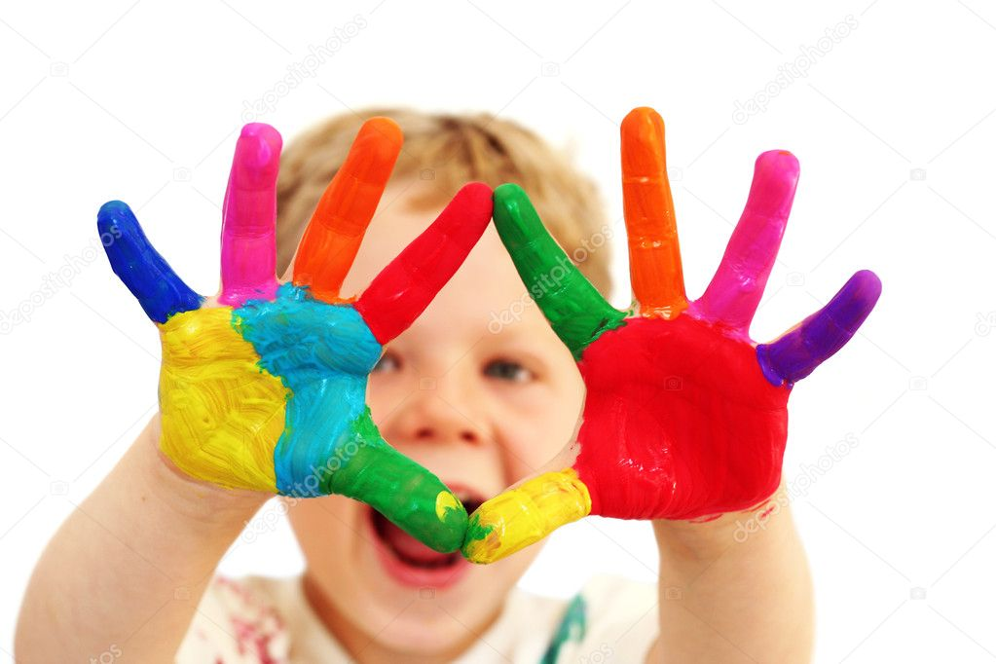

ODTIS
(GRAFIKA)
Pripravili učitelji OŠ Antona Globočnika ter podružnic

Slide 2
V NADALJEVANJU SI LAHKO OGLEDAŠ RAZLIČNE VRSTE ODTISOV

Slide 3
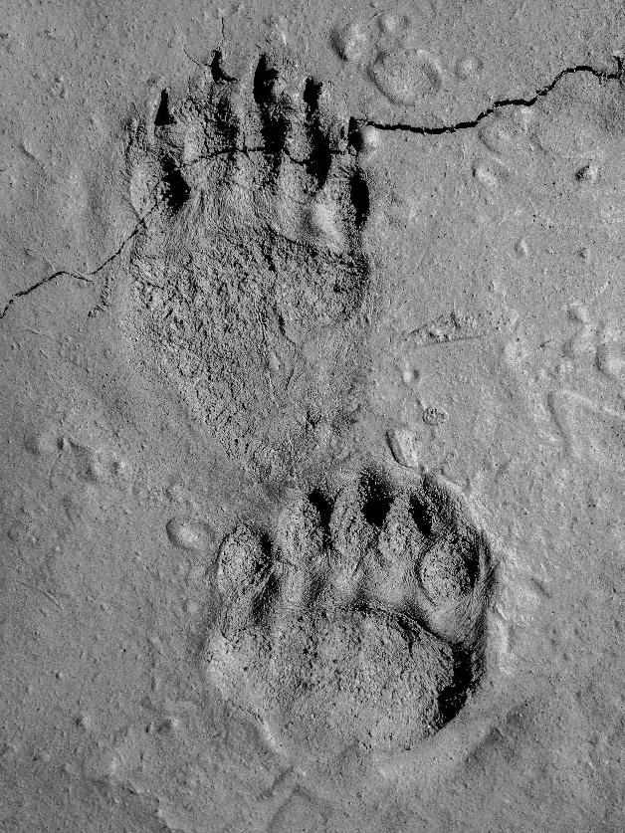
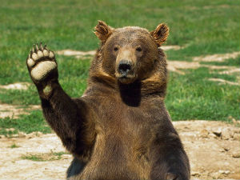


Slide 4
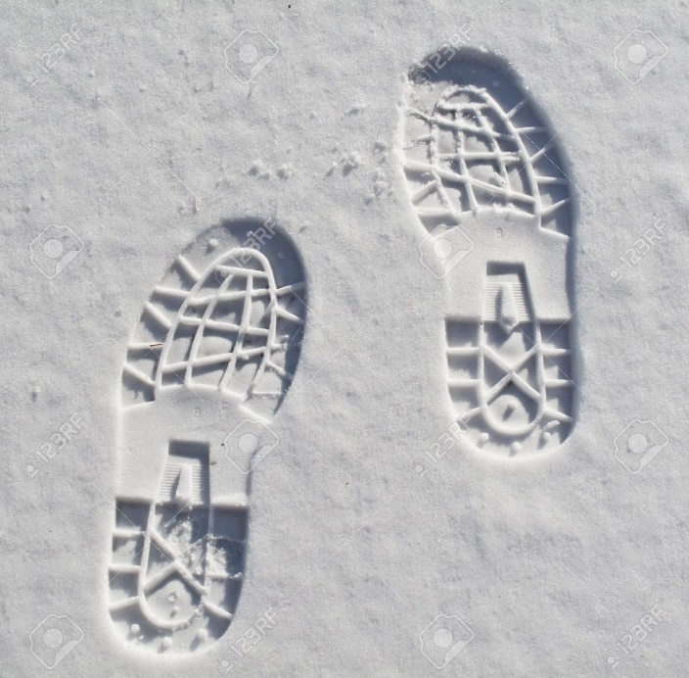
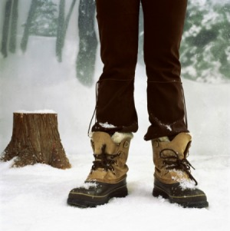
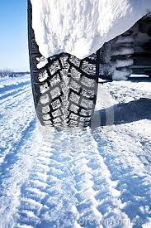
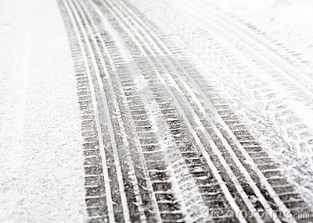

Slide 5
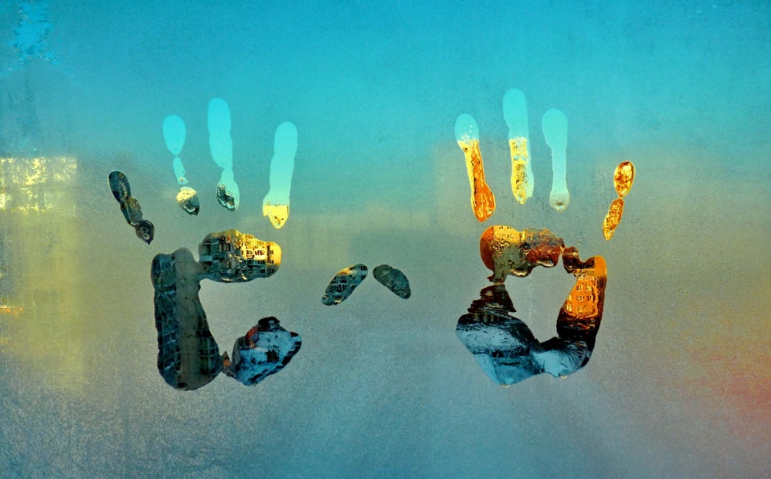
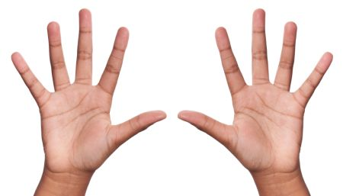
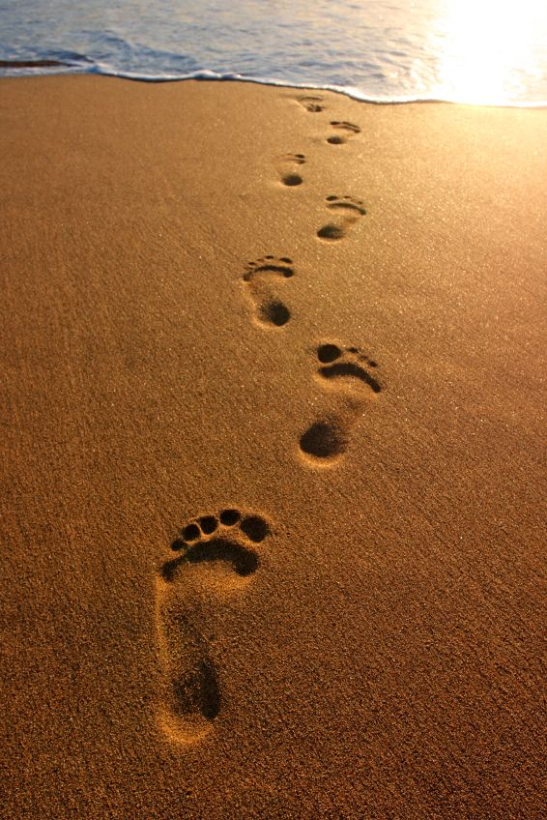
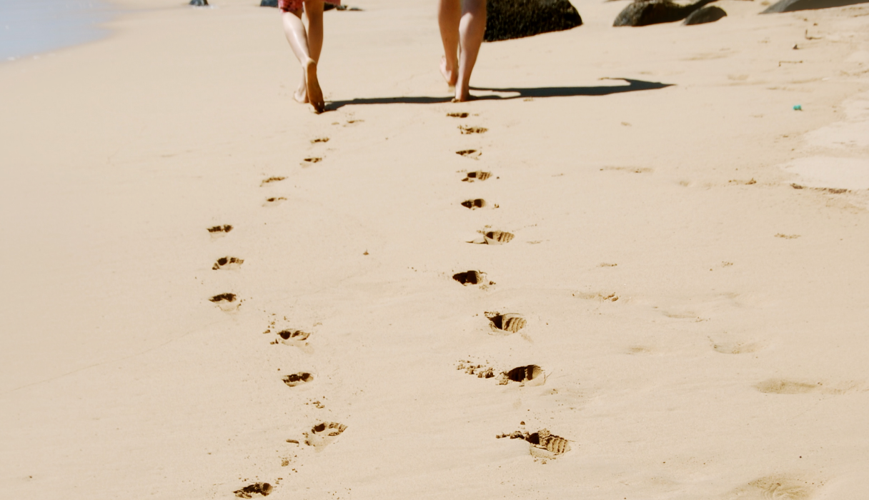

Slide 6
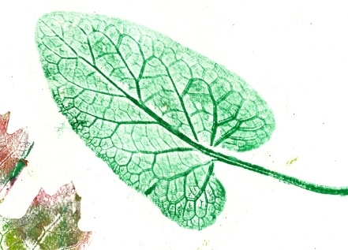
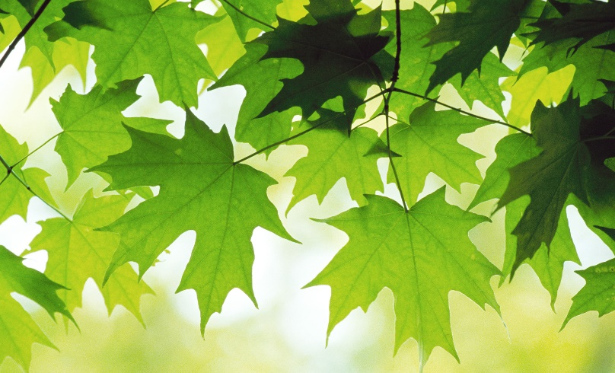
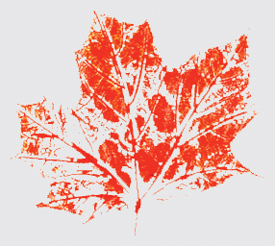
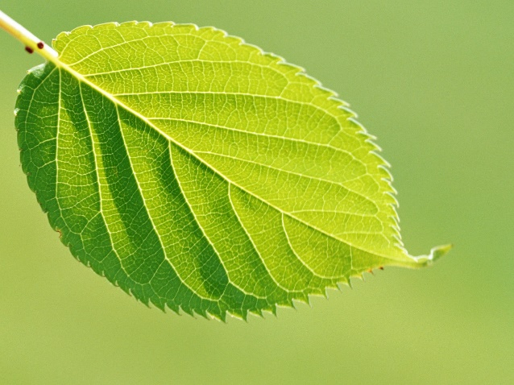
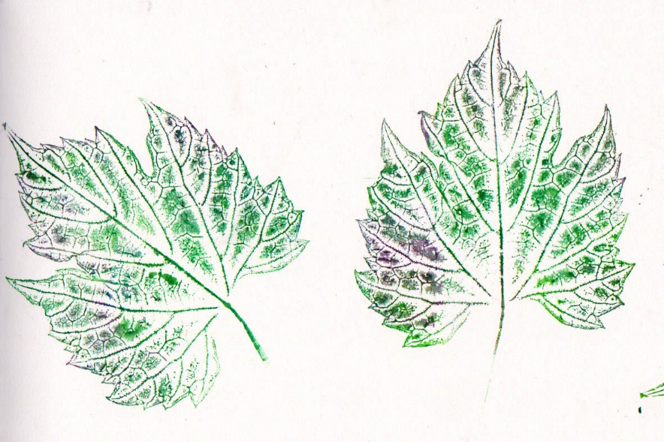
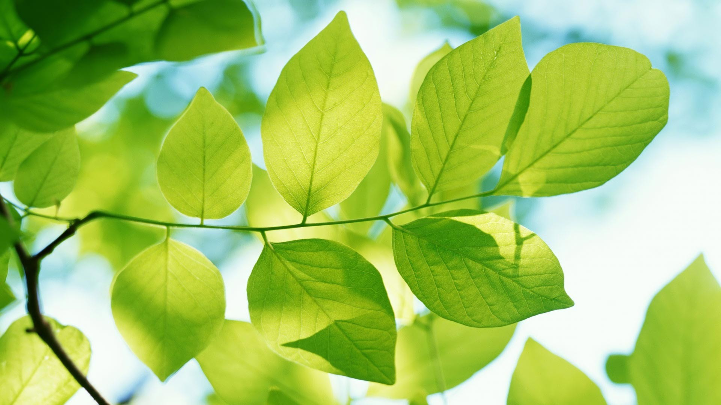

Slide 7
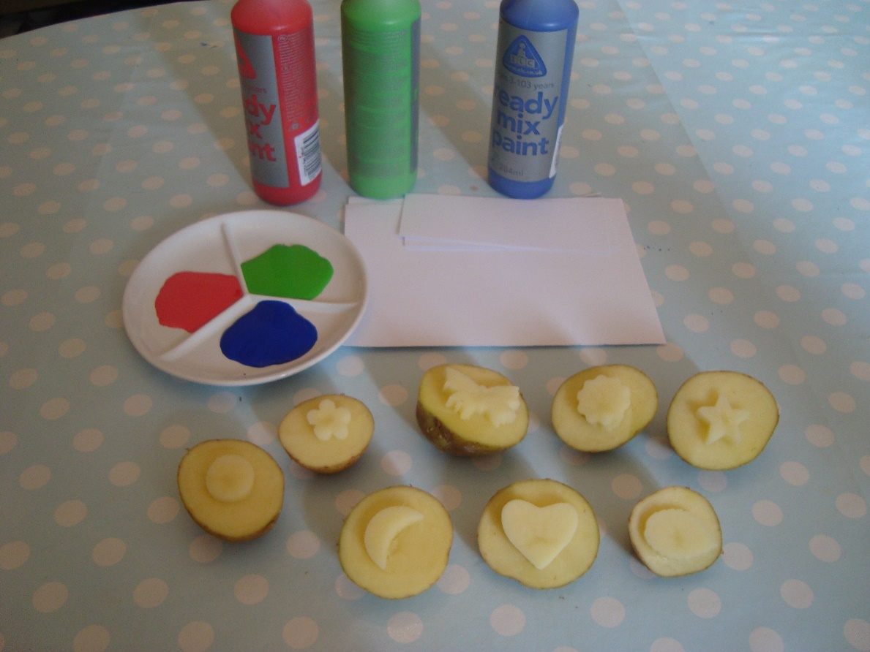
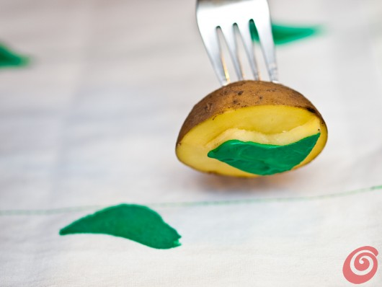
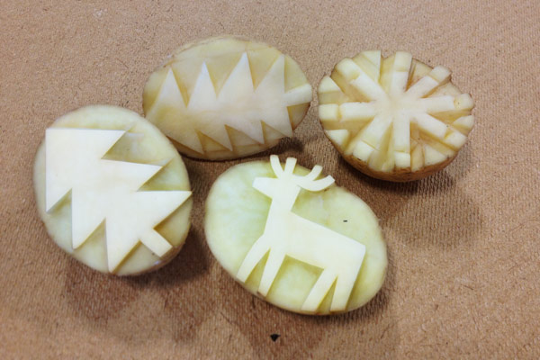

Slide 8
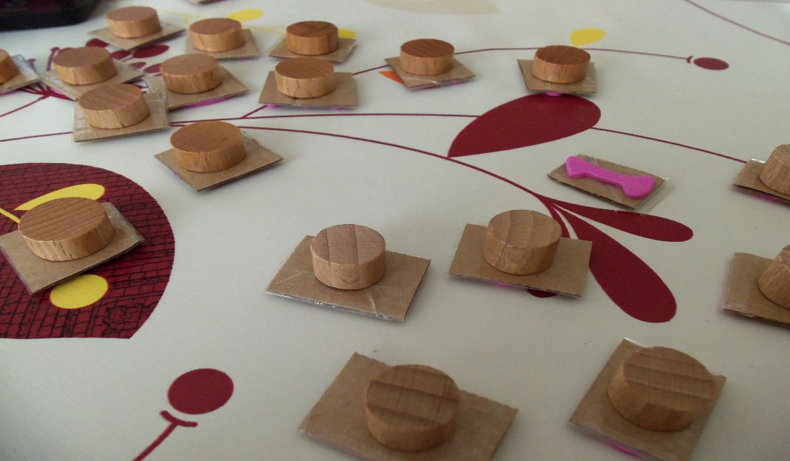
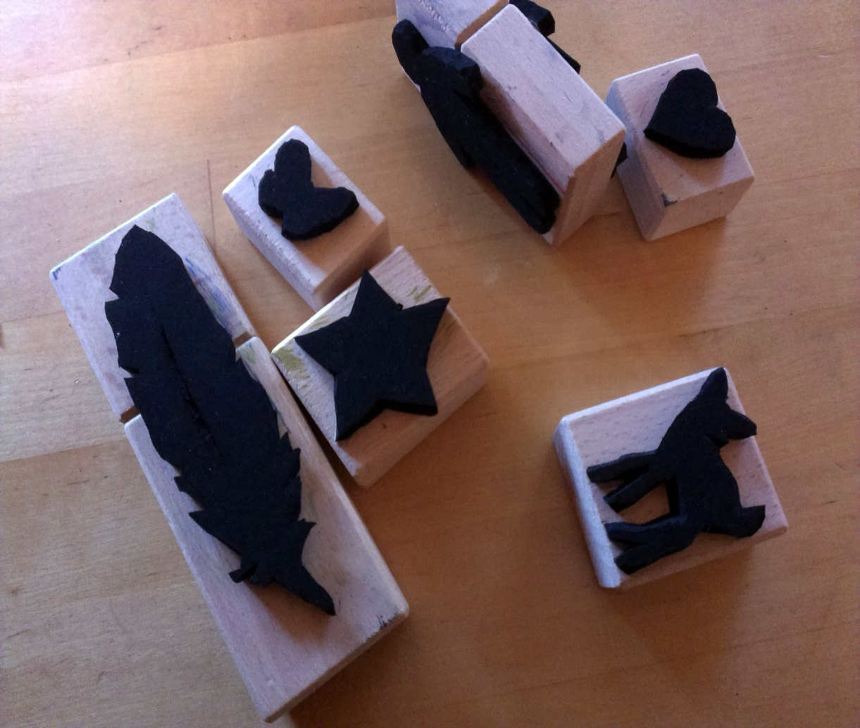
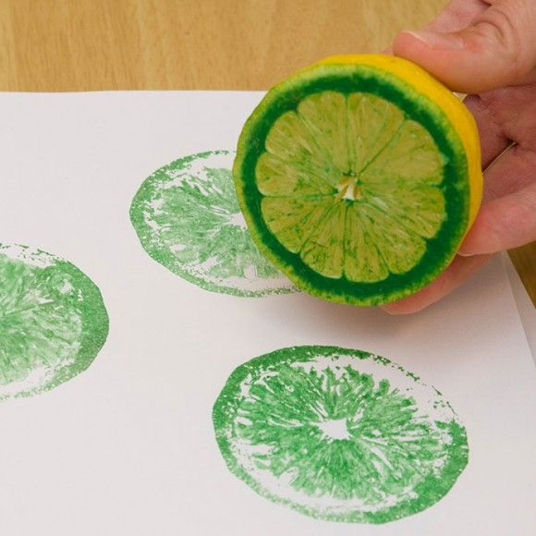

Slide 9
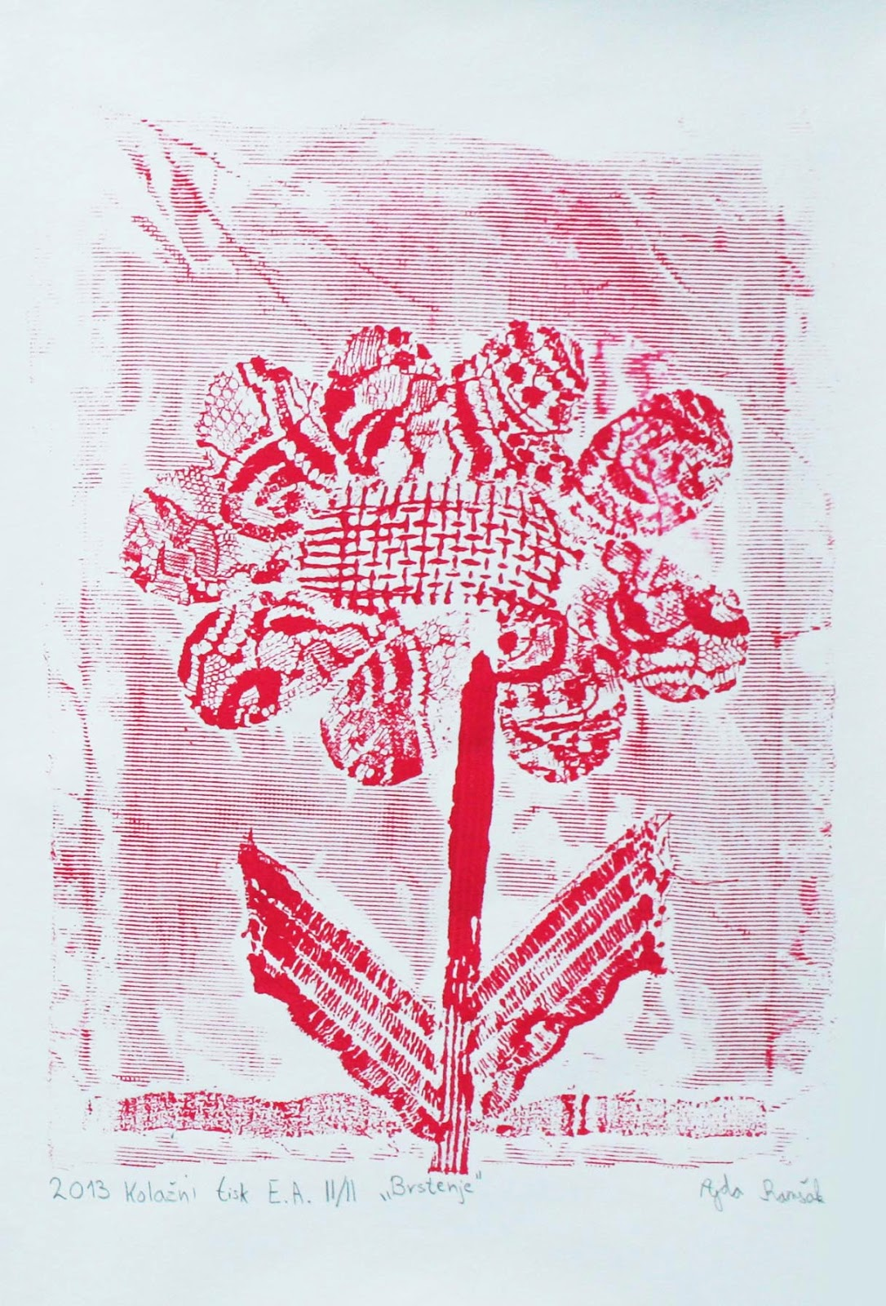
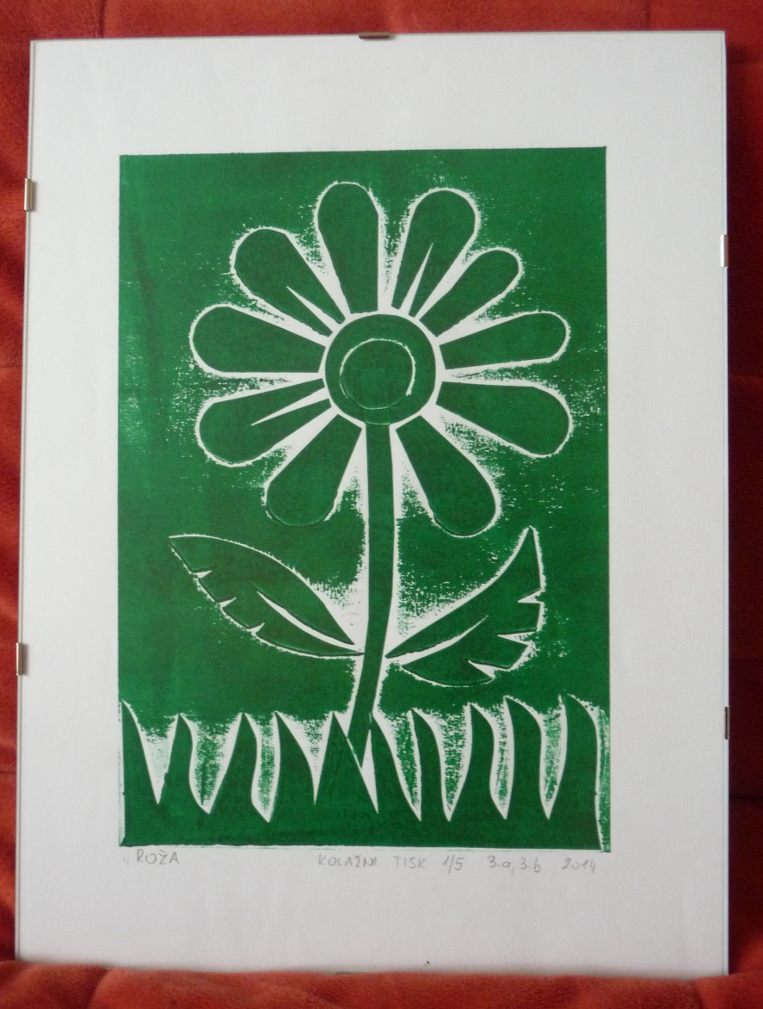
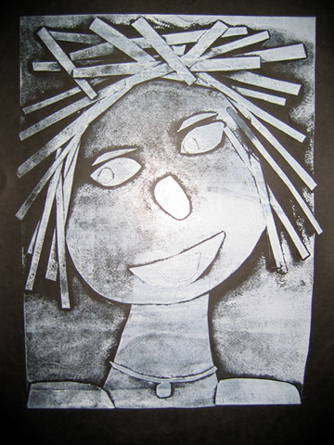

Slide 10
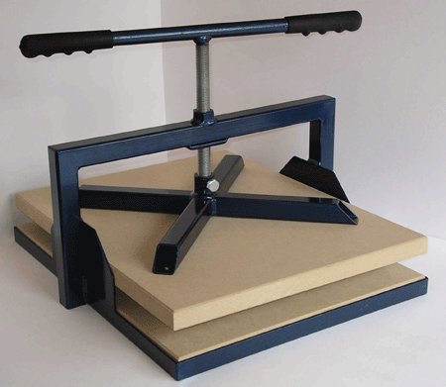
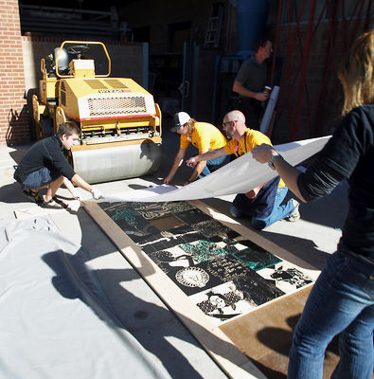
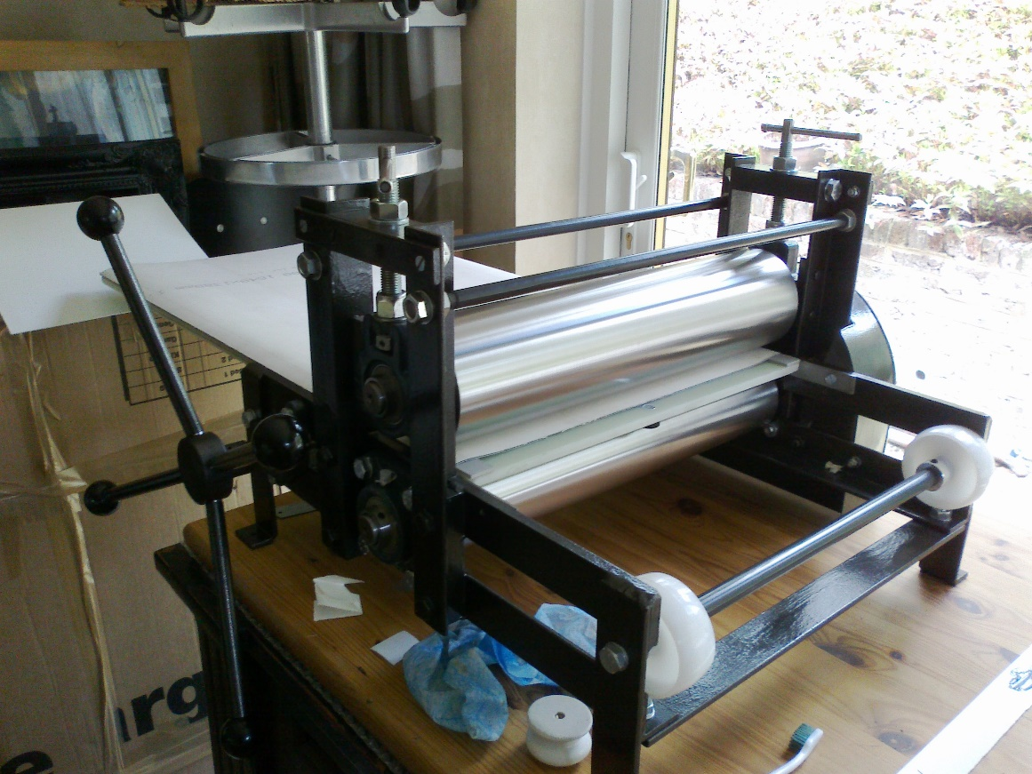

Slide 11
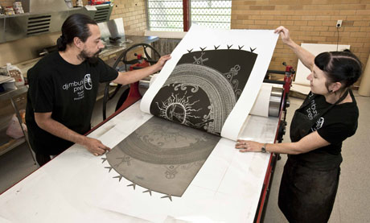
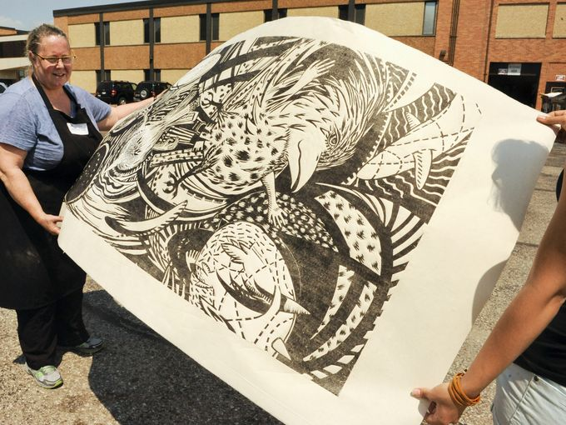
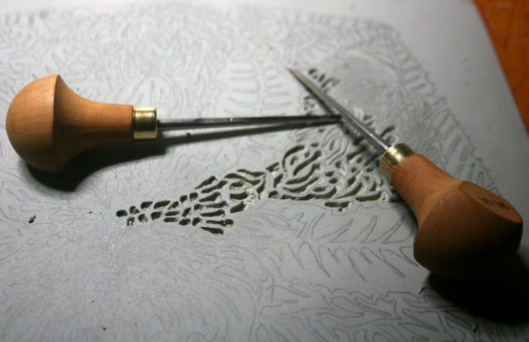

Slide 12
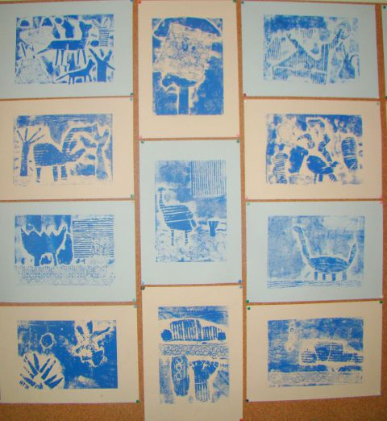
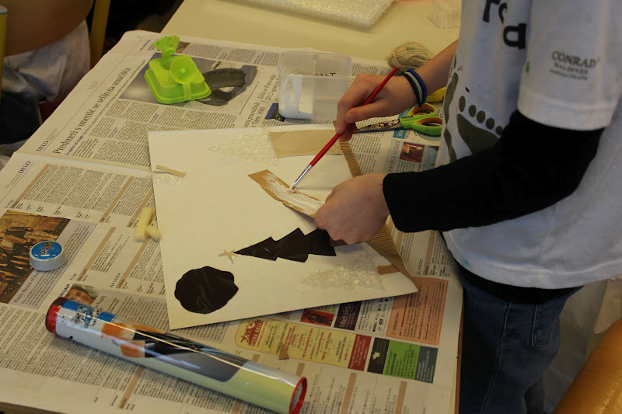

Slide 13
DANES PA BOŠ POSKUSIL Z LIKOVNO TEHNIKO:
GRAFIKA:
MONOTIPIJA

Slide 14

KAJ PA JE MONOTIPIJA?
KER SE BOŠ DANES IGRAL Z ODTISKOVANJEM (GRAFIKO) IN KER BOŠ NA KONCU NAREDIL SAMO EN ODTIS, SE TEMU REČE MONOTIPIJA.

Slide 15
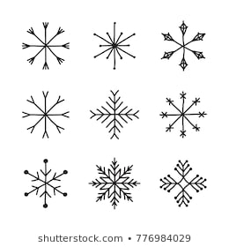

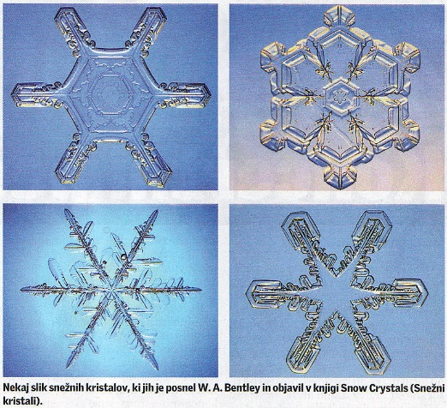
DANAŠNJI MOTIV: SNEŽINKA

Slide 16
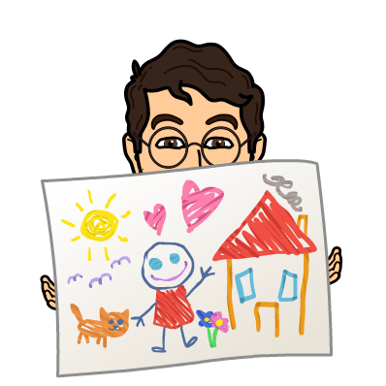
Seveda lahko narišeš in odtisneš tudi kaj drugega, ni nujno, da narišeš ravno snežinke. Pričaraj si zasneženo zimo po svoje!

Slide 17
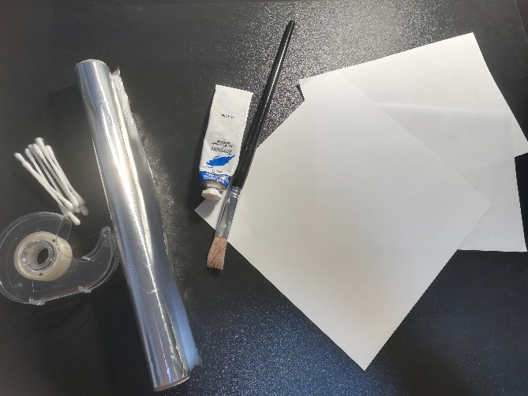
KAJ DANES POTREBUJEŠ:
Tempera barvo (katerokoli)
debelejši čopič
alu folijo
malo lepilnega traku
bele liste
vatirane palčke (za ušesa)

Slide 18
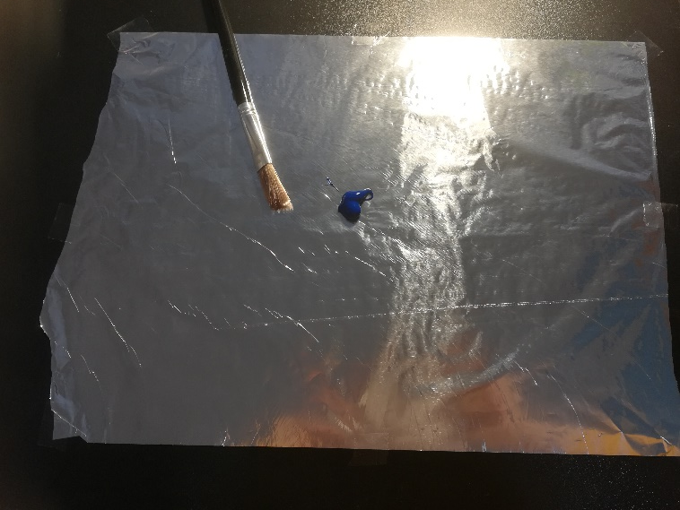
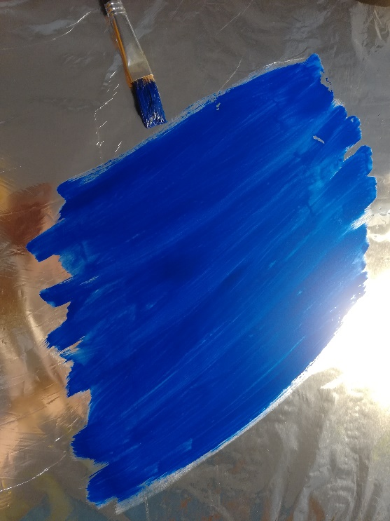
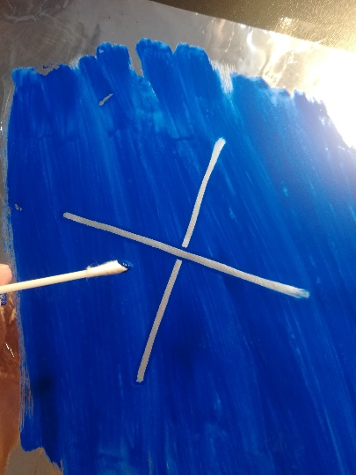
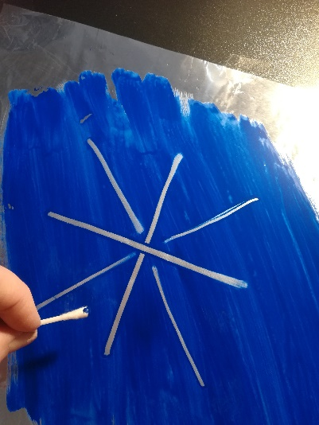
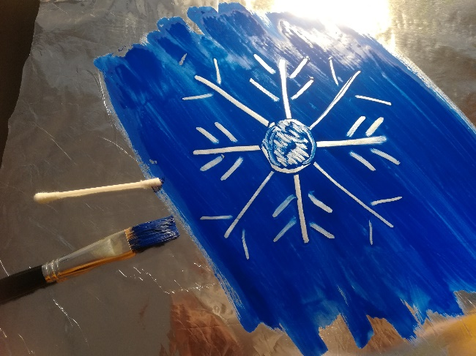

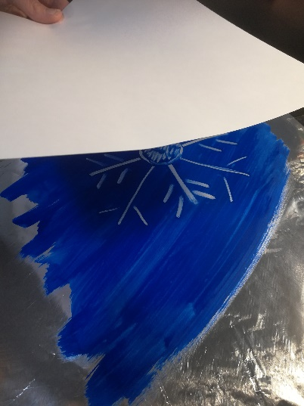
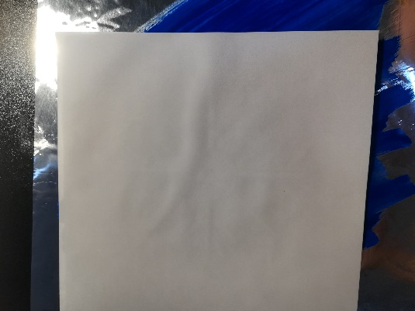
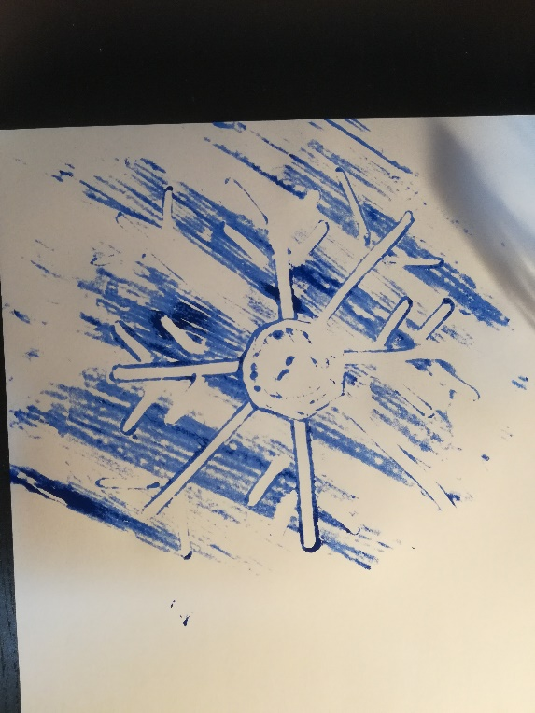
POSTOPEK:
Z malo lepilnega traku prilepi večji kos alu folije na mizo.
Na sredino folije daj malo tempera barve.
S čopičem barvo premaži po foliji. Lahko uporabiš nekaj kapljic vode. Ne dodaj preveč vode, drugače odtis ne bo natančen.
Z vatirano palčko nariši snežinko. -Ker se barva sproti kar hitro suši, moraš kar hitro tudi risati. ☺
Vzemi bel list ter ga položi čez snežinko in s prsti rahlo pritisni.
Previdno dvigni list in poglej, kakšen odtis si naredil/-a.

Slide 19
Kot vidiš, tudi meni ni uspelo v prvem poskusu narediti odličnega odtisa.
Zato sem poskusil ponovno…
Tudi ti lahko večkrat poskusiš.
Oglej si novo stran.

Slide 20
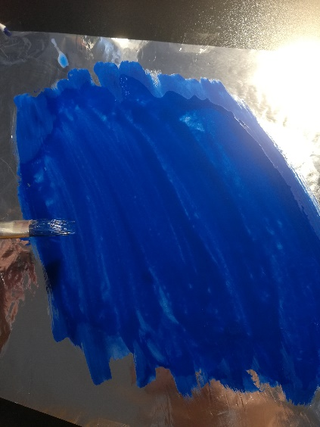
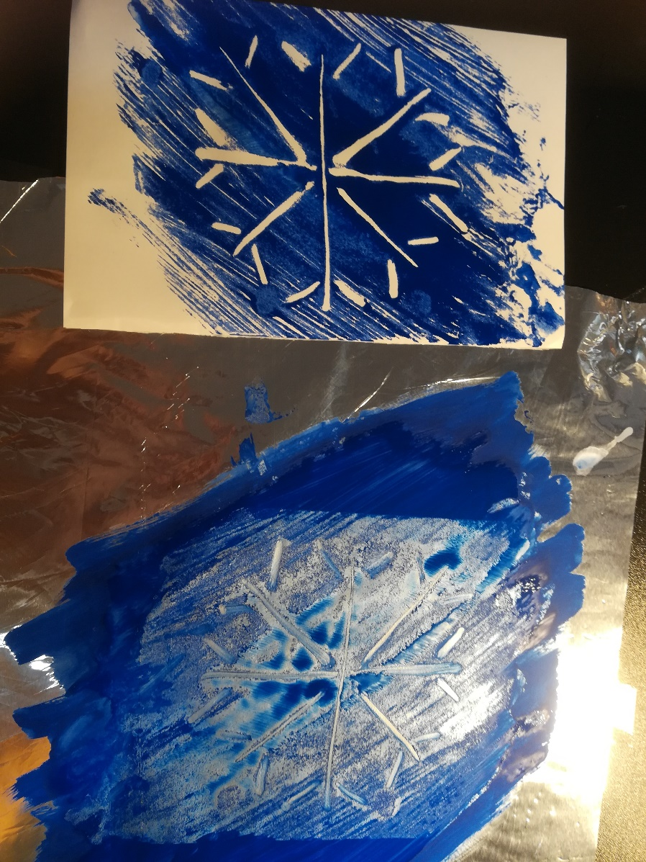

Slide 21

VESELO USTVARJANJE!

Slide 22

SVOJO STVARITEV POŠLJI PO ELEKTRONSKI POŠTI

